Slide 1
音视频直播技术简介
百家云-研发-唐文波

Slide 2
互动直播背景
2016年被称为“直播元年”，目前早就进入了直播战国时代，移动直播App多达数百家，YY，陌陌，映客，花椒，斗鱼，虎牙，熊猫。。。
应用领域：直播秀场、视频社交、互动课堂、远程医疗、 企业年会、股评分析、 电商宣传等领域
技术方向：单向直播LIVE，单向，一对多，广播型
互动直播RTC，双向，一对一或一对多互动
协议方向：基于TCP的RTMP，延迟比较大 3-5秒，延迟不可控，一般都是用CDN
基于UDP的RTP/RTCP或者其他私有UDP协议，延迟小于300ms，延迟
可控，一般都是自己搭建服务器

Slide 3
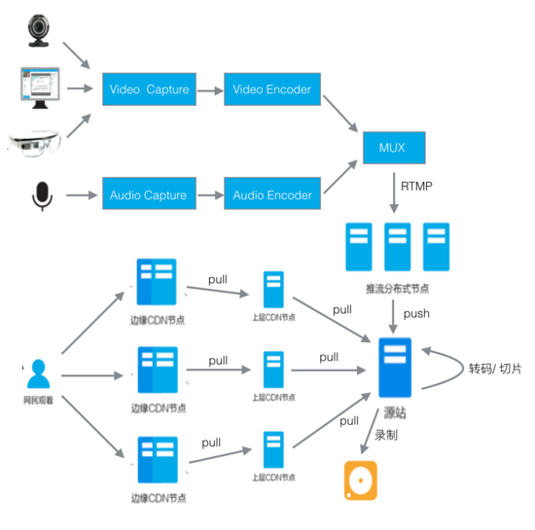
RTMP协议下的结构图

Slide 4
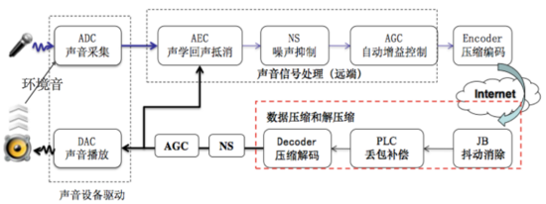
音频通话的基本原理图：

Slide 5
视频直播涉及的几个环节
1.音视频采集
2. 数据前期处理
3. 编码
4. 封包
5. 推流
6. 协议转换&转码
7. 分发
8. 接收数据，建立抗抖动的buffer
9. 解码
10. 数据的后处理
11. 渲染/播放

Slide 6
音视频采集
采集是播放环节中的第一环，
iOS 系统因为软硬件种类不多，硬件适配性较好，所以比较简单。AVFoundation
Android 则不同，市面上硬件机型非常多，难以做到一个库适配所有硬件。 AudioRecord/MediaRecord
PC 端的采集也跟各种摄像头驱动有关。Direct Sshow/Media Foundation

Slide 7
音视频参数
视频参数
分辨率，单位是像素，320*240， 352 *288， 640 * 480, 1280 *720, 1920 * 1080
帧率, 帧/秒（frames per second）的缩写, 每秒输出的图片数。
表示颜色的格式：RGB，YUV。。。视频编码一般用I420，YUV的一种
RGB -> YUV
Y=0.299*R+0.587*G+0.114*B
U=-0.169*R-0.331*G+0.5*B+128
V=0.5*R-0.419*G-0.081*B+128
YUV -> RGB
R = Y + 1.13983 * (V - 128)
G = Y - 0.39465 * (U - 128) - 0.58060 * (V - 128)
B = Y + 2.03211 * (U - 128)

Slide 8
音视频参数
音频参数
采样率：8000，16000， 32000，44100， 48000， 96000
位宽：16，24，32
声道：1（mono），2 （stereo）， 4，6, 8

Slide 9
前期处理
视频处理：
Scale，美颜，降噪，视频翻转，视频旋转，抠像（虚拟背景）
音频处理：
Resample，NS（降噪），AEC（回声消除），AGC（自动增益）

Slide 10
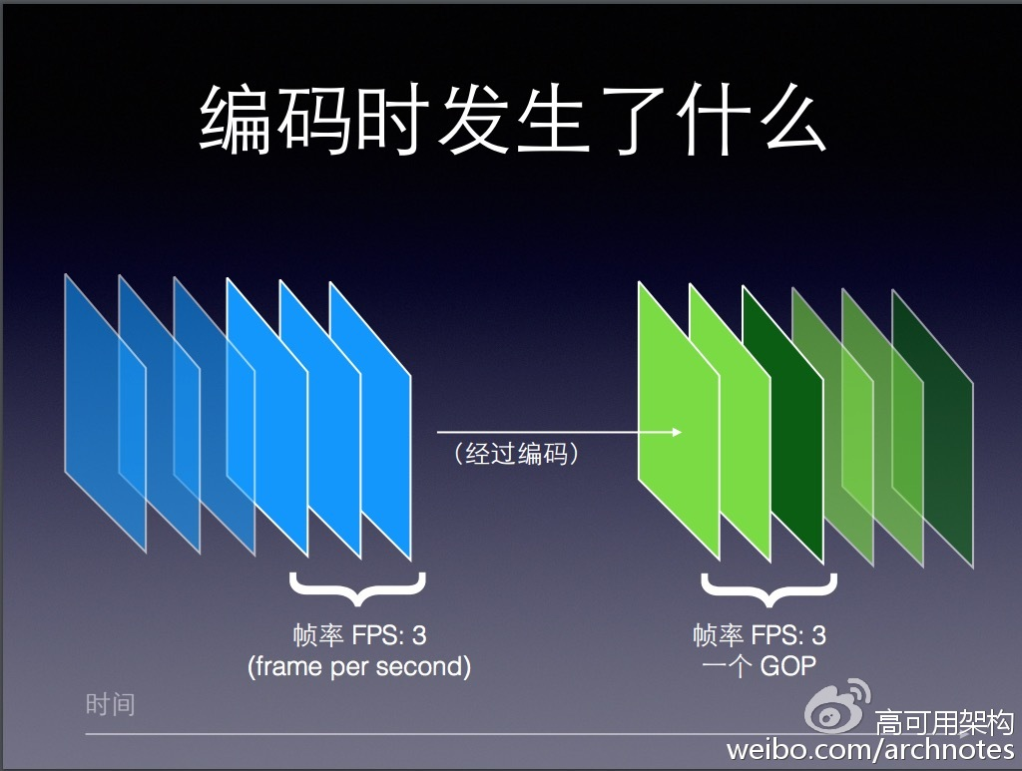
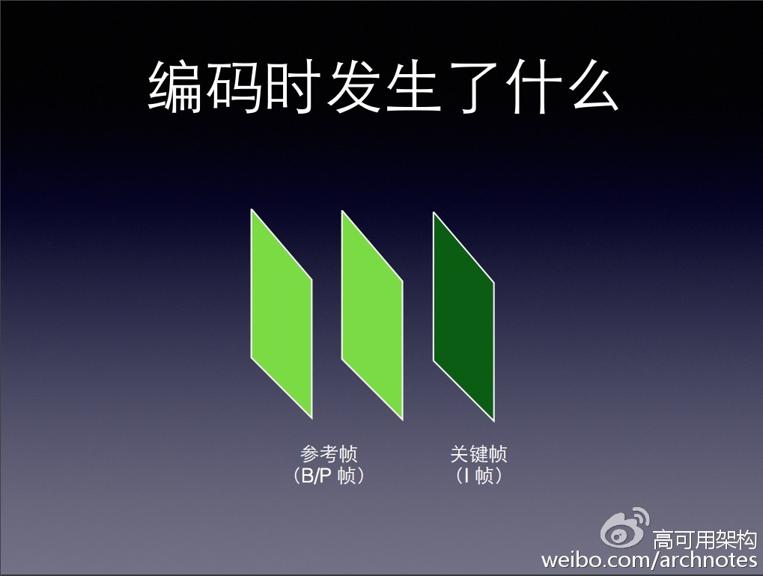
编码
视频编码：H264, H265, VP8, VP9
音频编码：AAC，SPEEX, OPUS, ISAC, G711， G723， G729
H264 视频编码（DCT，量化，之型扫描与游程编码，运动矢量，熵编码）
），视频的硬编，软编

Slide 11
封包
根据协议，打包
RTMP specification： http://www.adobe.com/devnet/rtmp.html
RTP/RTCP rtf: https://tools.ietf.org/html/rfc3550

Slide 12
推流
发送数据到服务器，
RTMP 数据推到CDN源站，由CDN做分发，观看端从CDN边缘节点拉数据
RTP/RTCP数据推到自己的媒体服务器，由媒体服务器做分发。
NB：
RTMP推流推不动时的处理，降帧率，降码率，降低分辨率
RTP/RTCP上行丢包严重时，重传包，FEC，降帧率，降码率，降低分辨率

Slide 13
协议转换&转码
直播面临的多端接入问题，PC/Mac端，网页/flash端，移动APP端，移动网页端（微信）
不同的端可能会使用不同的协议，所以服务器端需要在各种协议间做转换。（RTP/RTCP，RTMP，HLS，HTTP-FLV)
例如，PC端上行RTP/RTCP，服务器要推一份RTMP协议到CDN，方便网页/flash的下行观看, CDN会把RTMP转换成HLS，方便移动APP M站观看
不同的接收端网络状况是不一样的，有的带宽好，有的带宽差，需要服务器做转码，以匹配下行不同的网络状况，缺点是需要较多的服务器资源，而且增大了延迟

Slide 14
接收数据，建立抗抖动的buffer
观看端从服务器接收数据
不管是TCP还是UDP都需要建立一个缓冲区，用来抵抗网络的抖动，同时做音视频同步。
难点在于缓冲区的大小，太大会导致延迟很大，太小不能有效抵消网络的抖动。
而且要自适应，网络好的情况下，buffer尽量小，网络差的时候要适当的增大buffer，要不断的调整以适合当前的网络状况。
UDP时，还要参考丢包的情况，RTT

Slide 15
解码&数据的后处理&渲染/播放
解码就是调用解码器解码，有软解，硬解之分。
渲染/播放就是调用系统的API，画出视频，播放声音。视频的渲染，也可以调用系统硬件加速绘制，例如D3D，open gl。
数据后处理，在视频渲染前，加一些处理，例如，视频增强，边缘增强，锐化，提高亮度，增强视频的质量

Slide 16
开源库
WEBRTC：https://webrtc.org/
FFMPEG : http://ffmpeg.org/
SDL: https://www.libsdl.org/
X264: https://www.videolan.org/developers/x264.html

Slide 17

调研二维码

